Slide 1

Analysez des données de systèmes éducatifs
P1
Ahmed Douaya

Slide 2
Plan de l’analyse
2
4
Période
Pays sélectionnés
Explication du choix de la période sélectionnée.
Zoom sur les pays présentant les résultats les plus intéressants.
1
3
5
Données
Indicateurs
Conclusions
Revue et description des données et des fichiers sélectionnés.
Liste des indicateurs qui évalueront le potential de chaque pays.
Conclusion de l’étude et recommandations.

Slide 3

1. Données

Slide 4
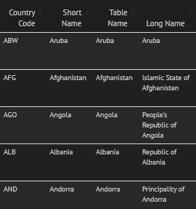
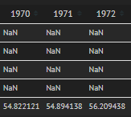

Deux des fichiers CSV ont été utilisés pour l’analyse : Listes de pays/régions & les données chiffrées par année.
EdStatsCountry.csv
EdStatsData.csv
Listes de pays & régions
Chiffres principaux par année de 1970 à 2100
EdStatsCountry-Series
EdStatsFootNote
EdStatsSeries
Sources des données.
Inutiles pour l’analyse
Notes additionelles au sujet des données.
Inutiles pour l’analyse
Informations additionnelles au sujet des indicateurs.
Inutiles pour l’analyse

Slide 5
2. Période

Slide 6
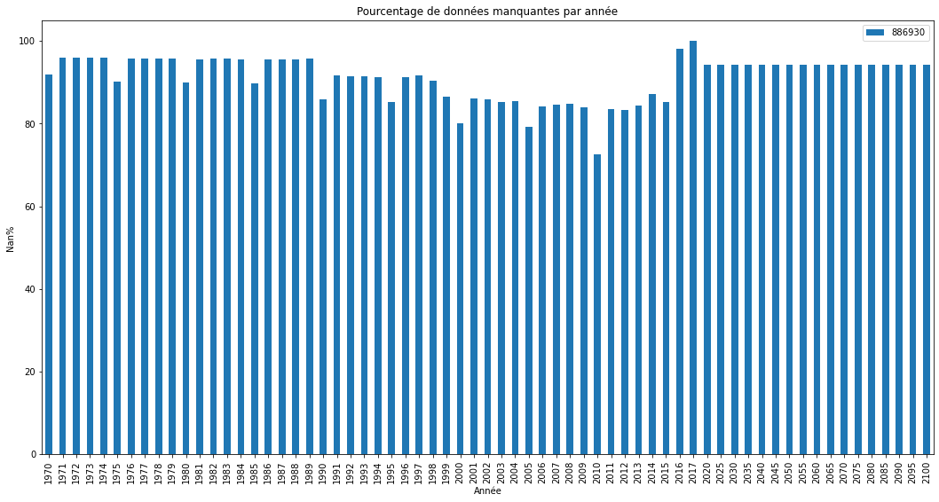
La plupart des années présentaient une importante quantité de données manquantes. La période de référence choisie a été 2010-2015.

Slide 7

3. Indicateurs

Slide 8
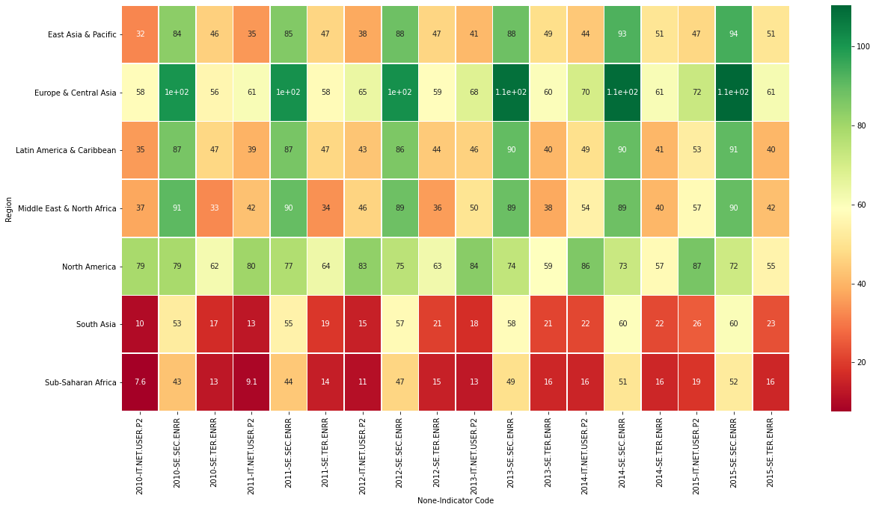





Parmi les 5 indicateurs, 3 sont analysés ici et montrent un important retard de l’Afrique & l’Asie en terme d’éducation supérieure et d’accès à internet, mais l’écart avec l’Europe & NA se réduit.
Indicateurs choisis
Indicateurs en %, par région
Population Générale
Revenu Intérieur Brut
Pourcentages de la population scolarisée dans le secondaire
Pourcentage de la population scolarisée en études supérieures
Pourcentage de la population connectée à Internet
2010
2011
2012
2013
2014
2015

Slide 9

4.Pays

Slide 10
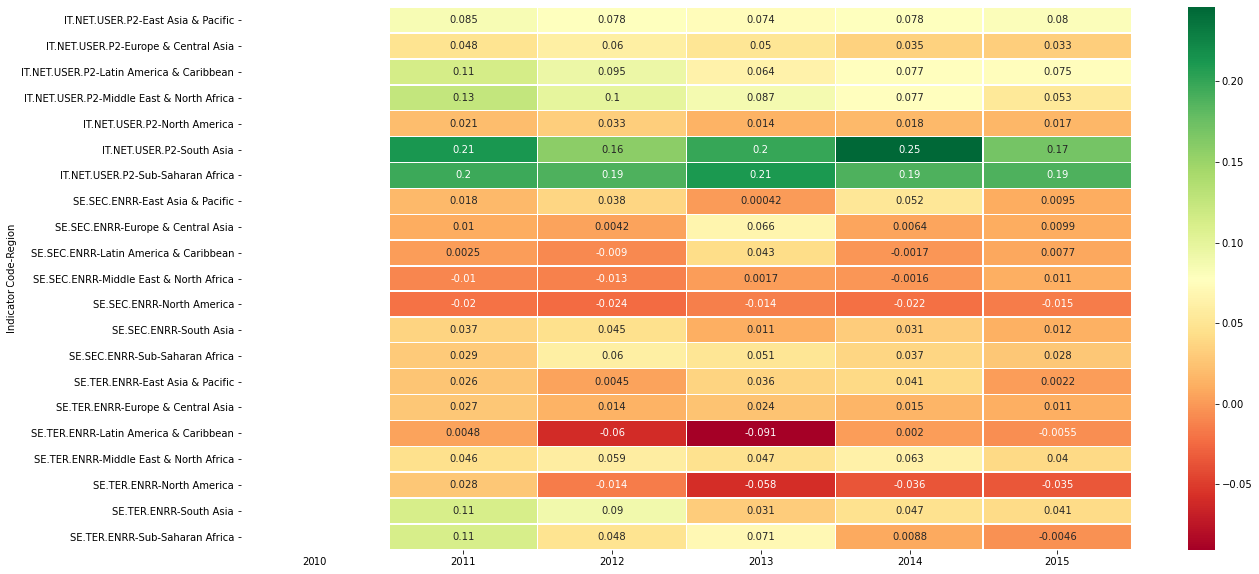
A l’échelle des régions, l’Asie et l’Afrique semblent offrir le plus d’opportunités : un usage d’internet ainsi qu’une éducation secondaire et supérieure en forte croissance.
Variation année par année, par indicateur & par région

Slide 11
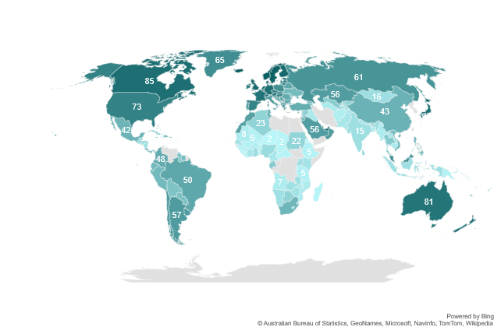
L’Asie du Sud Est et l’Afrique sont les pays les moins connectés, mais leur évolution est la plus importante, notamment l’Ethiopie en Afrique et le Bangladesh en Asie.
% d’utilisateurs Internet

Slide 12
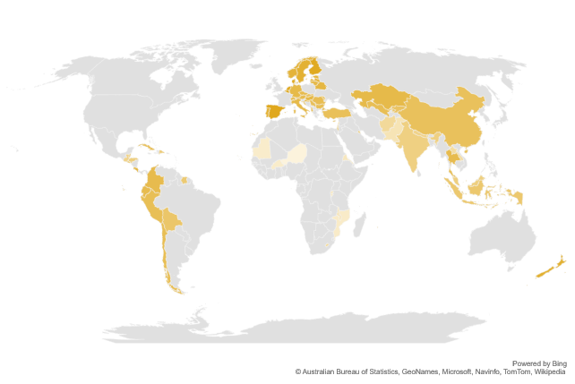
Très peu de données sont disponibles mais indiquent une forte progression de l’éducation secondaire au Burundi, mais aussi en Inde et au Pakistan.
% étudiants dans le secondaire

Slide 13
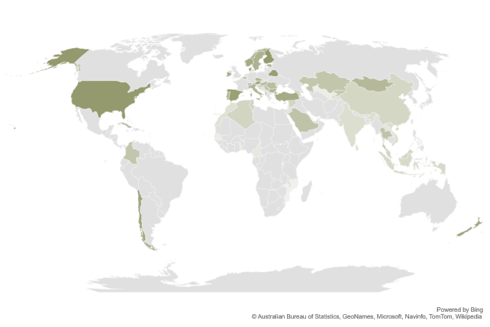
Malgré des taux de scolarisation bas dans le secondaire, la progression de ce taux est de l’ordre de 10% au Cameroun, ainsi qu’en Inde entre 2010 et 2015.
% étudiants dans le supérieur

Slide 14

4.Conclusion

Slide 15

Conclusions et recommandations :
Les données recueillies permettent de garder certains pays d’Afrique (Cameroun, Ethiopie, Rwanda) et d’Asie (Inde, Bangladesh, Pakistan) comme pays potentiels pour le lancement de l’application.
Certains de ces pays possèdent donc un potentiel commercial intéressant à travers l’étude de certains indicateurs.
Le taux de pénétration d’Internet évolue rapidement dans ces pays, qui de plus, présentent un besoin croissant de formations en ligne.
Néanmoins, le pouvoir d’achat limité des régions à fort potentiel peut freiner l’adoption de l’application.
Enfin, il est important de noter que les données utilisées restent très lacunaires et ne permettent pas de tirer une conclusion ferme ou d’établir une prévision solide des tendances.

